Slide 1
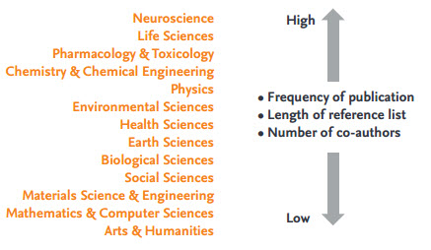
Факторы, влияющие на значения
Объем
Важно учесть разницу в размерах объектов. Каждая составляющая малых объектов (например, анализ 2 статей) имеет высокий вес и влияет на показатели
Дисциплина
Тип публикаций
Например, разные типы
публикаций цитируются по разному
База данных
Разный охват источников
Время
Цитирование – необходимо время для его накопления
Манипуляция
Суммирование данных подразделений, самоцитирование
Источник: SciVal Metrics Guidebook, Elsevier, February 2014
https://www.elsevier.com/__data/assets/pdf_file/0020/53327/scival-metrics-guidebook-v1_01-february2014.pdf
Авторы: Dr Lisa Colledge, Dr Reinder Verlinde
Notes:
При расчете любых наукометрических показалей важно принимать во внимание объем выборки, научную дисциплину, какие типы публикаций сравниваются, из каких баз данных.
Также нужно учитывать за какой период оцениваются данные, и планируете ли вы учитывать самоцитирование.

